Slide 1

Агентный подход к персонализации веб-поиска с использованием динамического профиля пользователя.
Студенты гр. 6112-100503D,
Швецов Егор Михайлович.
Самара 2025

Slide 2
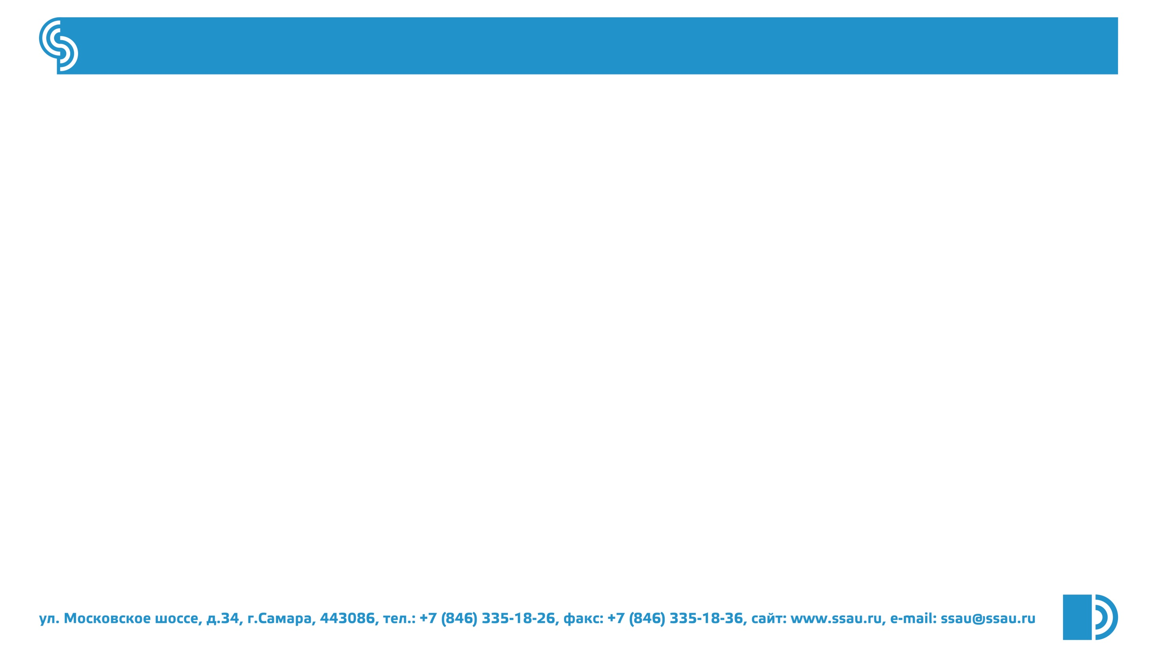
СОДЕРЖАНИЕ
Введение
Постановка задачи
Материалы и методы
Архитектура системы WSP
Алгоритм оптимизации запроса
Пример работы алгоритма
Эксперименты и результаты
Визуализация результатов
Обсуждение результатов
Заключение
2

Slide 3
ВВЕДЕНИЕ
Современный интернет столкнулся с проблемой информационной перегрузки. Традиционные поисковые системы выдают много нерелевантных результатов.
Проблема:
Информационная перегрузка в веб-поиске.
Синтаксические поисковые системы не учитывают:
Полисемию (например, «Jaguar» - животное или автомобиль?).
Синонимию (например, «car» или «vehicle»).
Решение:
Персонализация поиска в интернете (WSP) на основе динамического профиля пользователя.
3
Notes:
Современный интернет столкнулся с проблемой информационной перегрузки. Традиционные поисковые системы, работающие по ключевым словам, часто выдают пользователю огромное количество результатов, многие из которых оказываются нерелевантными.
Это усугубляется проблемами словаря:
Полисемия — когда одно слово имеет несколько значений. Классический пример: «Jaguar» — это животное или автомобиль?
Синонимия — когда разные слова обозначают одно понятие. Например, поиск по слову «car» не найдет документы, где используется его синоним «vehicle».
В результате пользователь тратит много времени на ручной отбор нужной информации.

Slide 4
ПОСТАНОВКА ЗАДАЧИ
Цель:
Повышение релевантности результатов поиска.
Задачи:
Автоматическое построение и обновление профиля пользователя.
Семантическая оптимизация запросов.
Интеграция с существующими поисковыми системами.
4
Notes:
Цель нашей работы — повышение релевантности результатов веб-поиска за счет их персонализации. Для достижения этой цели мы решали следующие задачи:
Автоматическое построение и динамическое обновление профиля пользователя.
Семантическая оптимизация поисковых запросов.
Интеграция нашего решения с существующими поисковыми системами.

Slide 5
МАТЕРИАЛЫ И МЕТОДЫ
Материалы – информация о поведении пользователя в интернете.
Методы – динамическое профилирование.
Инструменты
WordNet:
Решение проблем с полисемией и синонимами
Многоагентная система (MAS):
Interface agent
User Profiler agent
Meta-Search agent
Динамический профиль пользователя
Статическая часть:
Имя
Местоположение
Интересы
Динамическая часть:
История поиска
Клики
Поведение
5
Notes:
Основу нашего подхода составляют два ключевых элемента:
Динамический профиль пользователя.
Он состоит из двух частей:
Статической (имя, местоположение, базовые интересы).
Динамической (история поиска, клики, поведение), которая постоянно обновляется на основе неявной обратной связи.
Инструменты:
WordNet — лексическая база данных для решения проблем полисемии и синонимии.
МногоАгентная Система (MAS) — гибкая архитектура, которая включает специализированных агентов для каждой задачи.

Slide 6
АРХИТЕКТУРА СИСТЕМЫ WSP
Агент интерфейса
Мета-поисковый агент
Агент профиля пользователя
Хранилище профиля пользователя
WordNet
6
Notes:
Давайте рассмотрим архитектуру нашей системы, которая называется Web Search Personalizer (WSP). Она построена на трех агентах:
Interface Agent взаимодействует с пользователем: принимает запрос, отображает результаты и извлекает обратную связь через клики.
User Profiler Agent отвечает за создание и постоянное обновление профиля пользователя.
Meta-Search Agent взаимодействует с внешними поисковыми системами, объединяет их результаты и возвращает единый ранжированный список.
Эти агенты работают согласованно, обеспечивая весь цикл персонализированного поиска.

Slide 7
АЛГОРИТМ ОПТИМИЗАЦИИ ЗАПРОСА
Тема для каждого слова.
Главная тема (темы, если требуется).
Похожие слова из профиля и синонимы.
7
Notes:
Сердце нашей системы — алгоритм семантической оптимизации запроса. Когда пользователь вводит запрос, например, «Jaguar Speed», алгоритм выполняет следующие шаги:
Определяет основную тему запроса (например, «автомобили» или «животные»).
Обращается к профилю пользователя, чтобы найти связанные с темой интересы и термины.
Использует WordNet для подбора синонимов к словам из запроса.
Объединяет оригинальный запрос, тему, интересы из профиля и синонимы в новый, оптимизированный запрос.

Slide 8
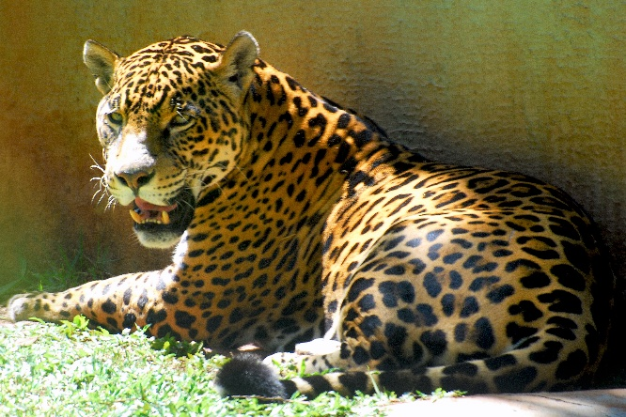

ПРИМЕР РАБОТЫ СИСТЕМЫ
Профиль
Пользователь А:
Интересы: автомобили
Пользователь Б:
Интересы: животные
Запрос: «Jaguar Speed»
Пользователь А:
Jaguar AND (Speed OR Velocity) AND Car
Пользователь Б:
(Jaguar OR Cat) AND (Speed OR Velocity) AND Animal
8
Notes:
Рассмотрим наглядный пример. Допустим, у нас есть два пользователя:
Пользователь А увлекается автомобилями.
Пользователь Б интересуется животными.
Оба вводят один и тот же запрос: «Jaguar Speed».
Наша система обработает его по-разному:
Для Пользователя А запрос будет оптимизирован до: Jaguar AND (Speed OR Velocity) AND Car. Система сделала акцент на автомобильную тематику.
Для Пользователя Б запрос превратится в: (Jaguar OR Cat) AND (Speed OR Velocity) AND Animal. Здесь акцент смещен на мир животных, и даже добавлен синоним «Cat».
Как видно, один и тот же исходный запрос привел к принципиально разным поисковым задачам.

Slide 9
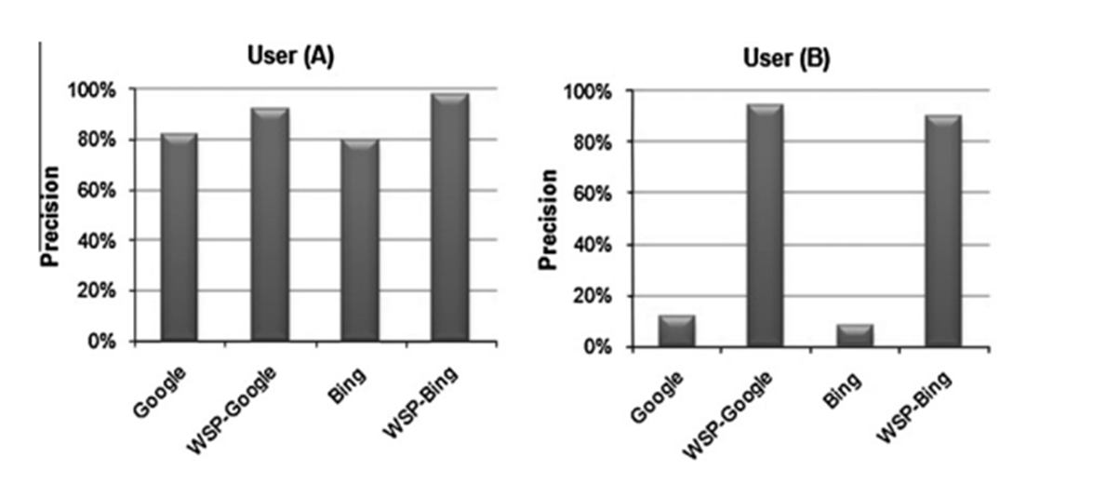
СРАВНЕНИЕ И ВИЗУАЛИЗАЦИЯ РЕЗУЛЬТАТОВ
Сравнение Google и Bing до и после оптимизации WSP:
Метрика точности: точность (precision).
Результат:
Google: от 82% до 94%
Bing: от 80% до 98%
9
Notes:
Мы провели эксперименты для оценки эффективности нашей системы. В качестве метрики использовалась точность (Precision) — доля релевантных документов среди найденных.
Было проведено сравнение результатов поиска Google и Bing до и после применения нашей системы WSP.
Результаты показали значительный рост точности:
Для Google точность выросла с 82% до 94% для одного пользователя и с 12% до 94% для другого.
Для Bing — с 80% до 98% и с 8% до 90% соответственно.
Это доказывает, что наша система не только повышает релевантность, но и успешно решает проблемы полисемии и синонимии.

Slide 10
ОБСУЖДЕНИЕ РЕЗУЛЬТАТОВ
WSP улучшает точность поиска на 10-20%.
Решены проблемы:
Полисемия -> через профиль пользователя.
Синонимия -> через WordNet.
Система легко интегрируется с существующими поисковыми системами.
10
Notes:
Таким образом, нам удалось:
Решить проблему полисемии за счет учета предпочтений в профиле пользователя.
Решить проблему синонимии с помощью онтологии WordNet.
Создать систему, которая легко интегрируется с существующими поисковыми движками, значительно улучшая их показатели.

Slide 11
ЗАКЛЮЧЕНИЕ
Предложена модель персонализации веб-поиска на основе MAS.
Динамический профиль пользователя + WordNet = семантическая оптимизация.
Результаты: повышение точности, решение проблем словаря.
Перспективы: использование машинного обучения для уточнения профиля.
11
Notes:
В заключение можно сделать следующие выводы:
Мы предложили модель персонализации веб-поиска на основе многогентной системы.
Комбинация динамического профиля пользователя и семантической онтологии WordNet позволяет эффективно оптимизировать запросы.
Эксперименты подтвердили повышение точности поиска и решение словарных проблем.
Перспективы дальнейшей работы видятся в использовании методов машинного обучения для еще более точного и глубокого уточнения профиля пользователя.

Slide 12

БЛАГОДАРИЮ
ЗА ВНИМАНИЕ
Личные контакты автора:
email: nezachto@gmail.com
Телефон: +8-800-555-35-35

